Slide 1

Επεξεργασία Σήματος Συνεχούς Χρόνου
Δειγματοληψία

Slide 2
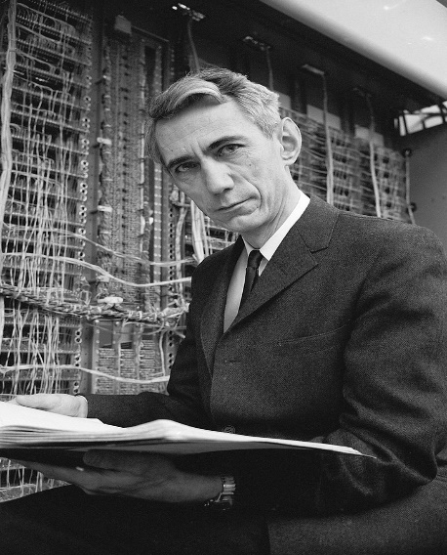
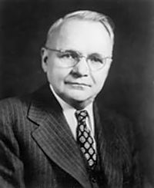
Δειγματοληψία
Ερώτημα: πώς μπορώ να δειγματοληπτήσω (== πάρω κάποιες τιμές, που ονομάζονται δείγματα - samples) ένα σήμα συνεχούς χρόνου, έτσι ώστε να μπορώ να το ανακτήσω πλήρως και ακριβώς από τα δείγματά του?
Απάντηση: Θεώρημα Shannon-Nyquist (1949)
Ας δούμε πως προκύπτει το θεώρημα αυτό…

Slide 3
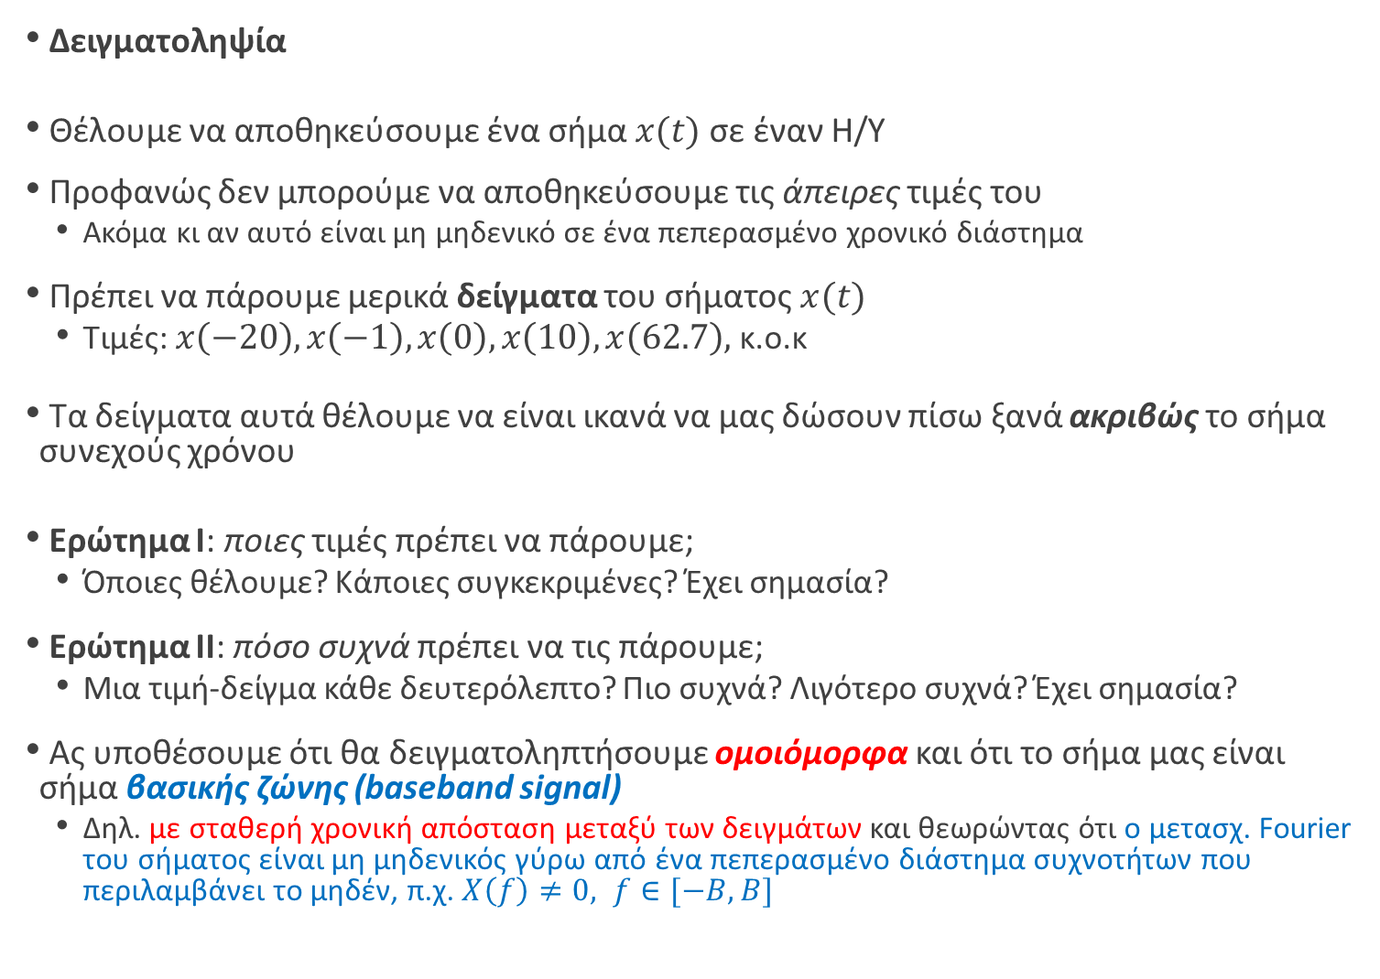
Δειγματοληψία
Θέλουμε να αποθηκεύσουμε ένα σήμα $x(t)$ σε έναν Η/Υ
Προφανώς δεν μπορούμε να αποθηκεύσουμε τις άπειρες τιμές του
Ακόμα κι αν αυτό είναι μη μηδενικό σε ένα πεπερασμένο χρονικό διάστημα
Πρέπει να πάρουμε μερικά δείγματα του σήματος $x(t)$
Τιμές: $x\left(−20\right), x\left(−1\right),x\left(0\right), x\left(10\right),x\left(62.7\right),$ κ.ο.κ
Τα δείγματα αυτά θέλουμε να είναι ικανά να μας δώσουν πίσω ξανά ακριβώς το σήμα συνεχούς χρόνου
Ερώτημα I: ποιες τιμές πρέπει να πάρουμε;
Όποιες θέλουμε? Κάποιες συγκεκριμένες? Έχει σημασία?
Ερώτημα ΙΙ: πόσο συχνά πρέπει να τις πάρουμε;
Μια τιμή-δείγμα κάθε δευτερόλεπτο? Πιο συχνά? Λιγότερο συχνά? Έχει σημασία?
Ας υποθέσουμε ότι θα δειγματοληπτήσουμε ομοιόμορφα και ότι το σήμα μας είναι σήμα βασικής ζώνης (baseband signal)
Δηλ. με σταθερή χρονική απόσταση μεταξύ των δειγμάτων και θεωρώντας ότι ο μετασχ. Fourier του σήματος είναι μη μηδενικός γύρω από ένα πεπερασμένο διάστημα συχνοτήτων που περιλαμβάνει το μηδέν, π.χ. $X\left(f\right)≠0, f∈[−B,B]$

Slide 4
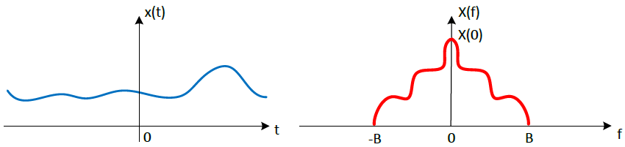
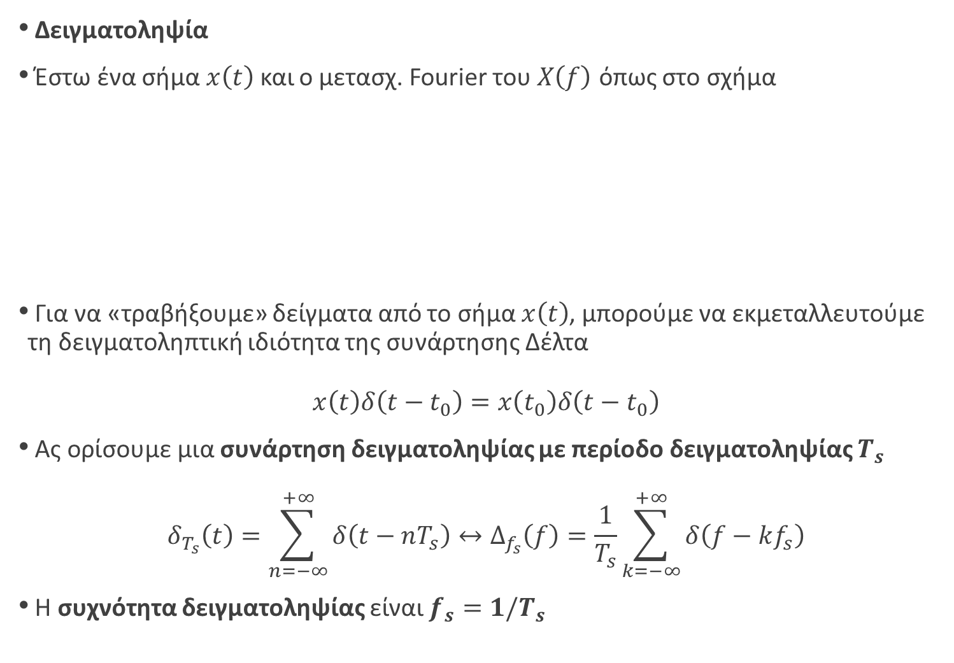
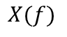
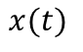
Δειγματοληψία
Έστω ένα σήμα $x\left(t\right)$ και ο μετασχ. Fourier του $X\left(f\right)$ όπως στο σχήμα
Για να «τραβήξουμε» δείγματα από το σήμα $x\left(t\right)$, μπορούμε να εκμεταλλευτούμε τη δειγματοληπτική ιδιότητα της συνάρτησης Δέλτα
$$x\left(t\right)δ\left(t−t_{0}\right)=x\left(t_{0}\right)δ\left(t−t_{0}\right)$$
Ας ορίσουμε μια συνάρτηση δειγματοληψίας με περίοδο δειγματοληψίας $T_{s}$
$$δ_{T_{s}}\left(t\right)=\sum_{n=−∞}^{+∞}{δ\left(t−nT_{s}\right)}↔Δ_{f_{s}}\left(f\right)=\frac{1}{T_{s}}\sum_{k=−∞}^{+∞}{δ\left(f−kf_{s}\right)}$$
Η συχνότητα δειγματοληψίας είναι $f_{s}=1/T_{s}$
$$x(t)$$
$$X(f)$$
Σήμα βασικής ζώνης
(baseband signal)

Slide 5
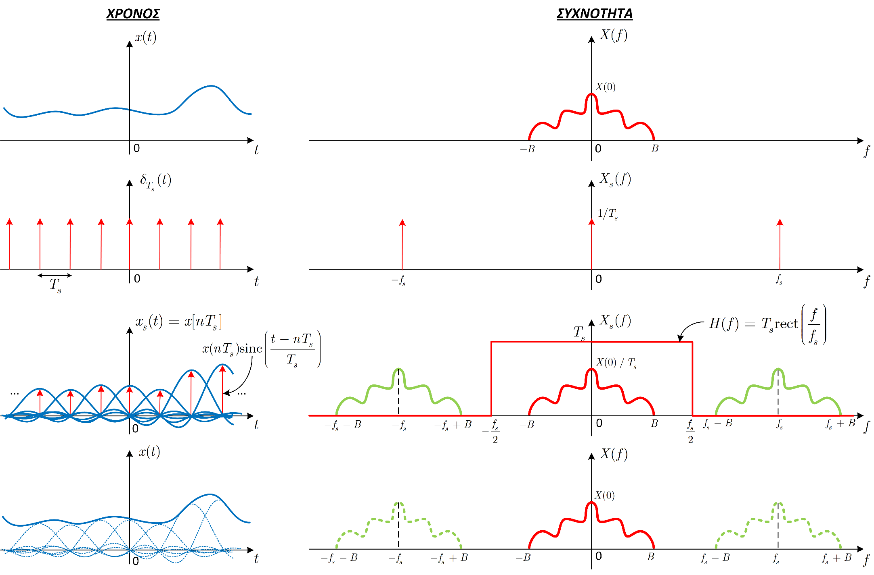
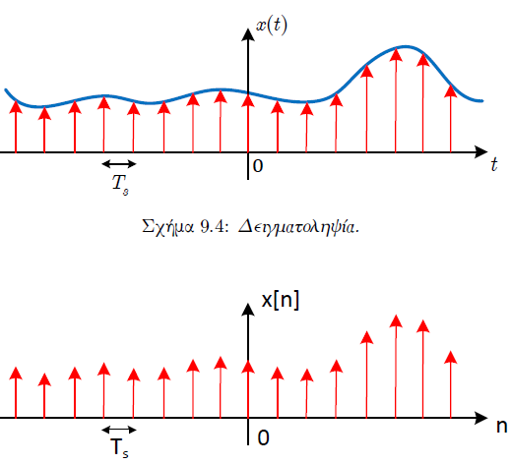
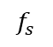
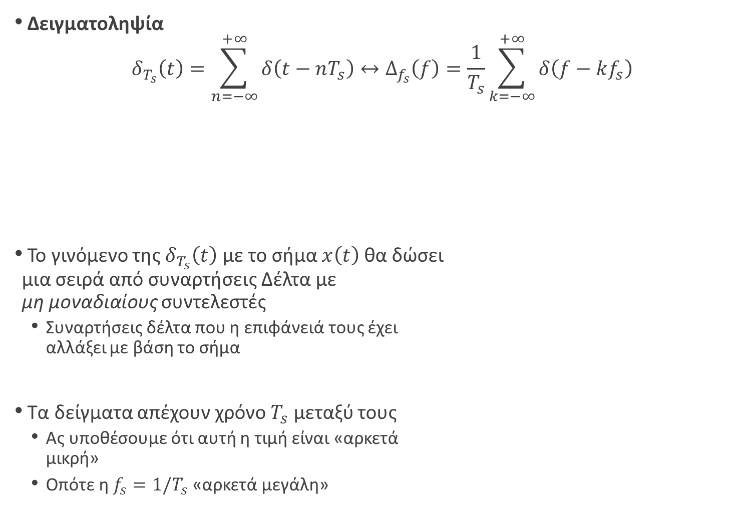
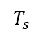
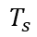
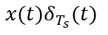
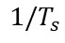
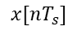
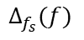
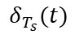
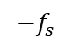
Δειγματοληψία
$$δ_{T_{s}}\left(t\right)=\sum_{n=−∞}^{+∞}{δ\left(t−nT_{s}\right)}↔Δ_{f_{s}}\left(f\right)=\frac{1}{T_{s}}\sum_{k=−∞}^{+∞}{δ\left(f−kf_{s}\right)}$$
Το γινόμενο της $δ_{T_{s}}\left(t\right)$ με το σήμα $x\left(t\right)$ θα δώσει μια σειρά από συναρτήσεις Δέλτα με μη μοναδιαίους συντελεστές
Συναρτήσεις δέλτα που η επιφάνειά τους έχει αλλάξει με βάση το σήμα
Τα δείγματα απέχουν χρόνο $T_{s}$ μεταξύ τους
Ας υποθέσουμε ότι αυτή η τιμή είναι «αρκετά μικρή»
Οπότε η $f_{s}=1/T_{s}$ «αρκετά μεγάλη»
$$δ_{T_{s}}(t)$$
$$Δ_{f_{s}}(f)$$
$$1/T_{s}$$
$$T_{s}$$
$${−f}_{s}$$
$$f_{s}$$
$$x[nT_{s}]$$
$$x(t)δ_{T_{s}}(t)$$
$$t$$
$$T_{s}$$

Slide 6
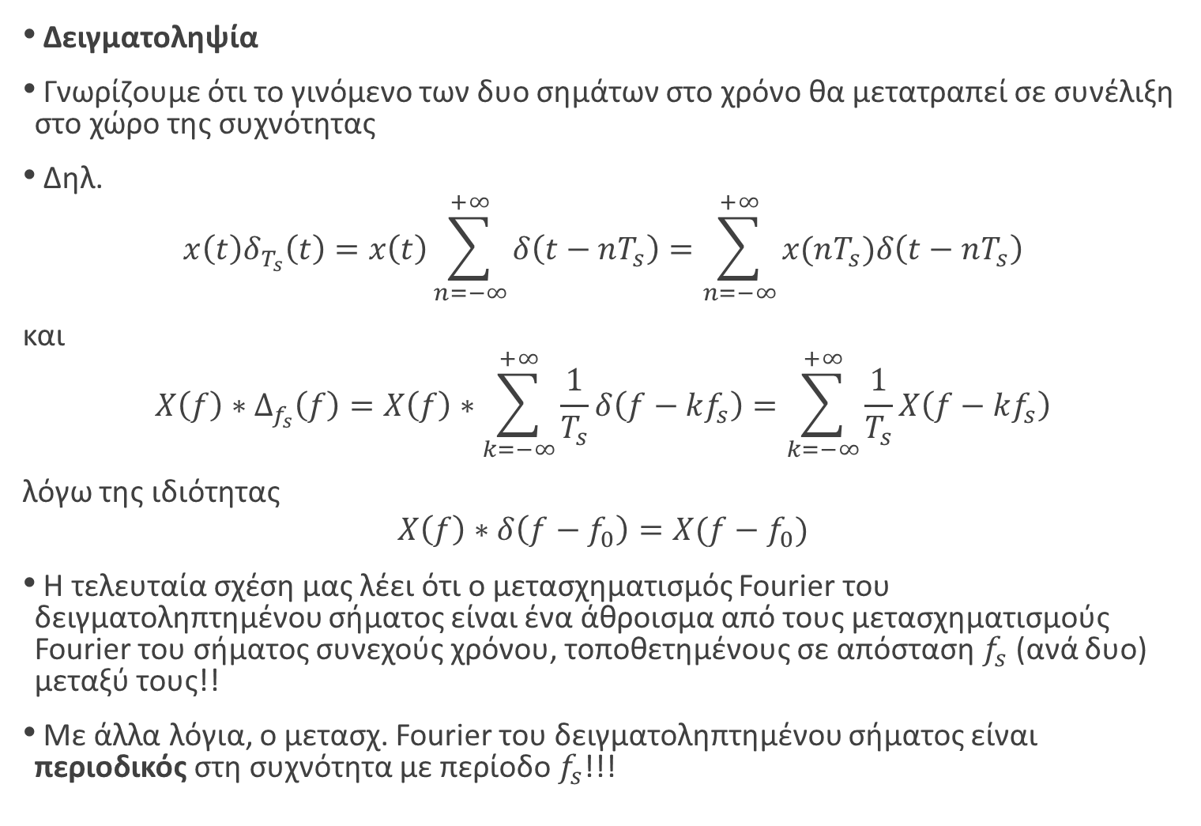
Δειγματοληψία
Γνωρίζουμε ότι το γινόμενο των δυο σημάτων στο χρόνο θα μετατραπεί σε συνέλιξη στο χώρο της συχνότητας
Δηλ.
$$x\left(t\right)δ_{T_{s}}\left(t\right)=x\left(t\right)\sum_{n=−∞}^{+∞}{δ\left(t−nT_{s}\right)}=\sum_{n=−∞}^{+∞}{x(nT_{s})δ\left(t−nT_{s}\right)}$$
και
$$X\left(f\right)∗Δ_{f_{s}}\left(f\right)=X\left(f\right)∗\sum_{k=−∞}^{+∞}{\frac{1}{T_{s}}δ\left(f−kf_{s}\right)}=\sum_{k=−∞}^{+∞}{\frac{1}{T_{s}}X\left(f−kf_{s}\right)}$$
λόγω της ιδιότητας
$$X\left(f\right)∗δ\left(f−f_{0}\right)=X(f−f_{0})$$
Η τελευταία σχέση μας λέει ότι ο μετασχηματισμός Fourier του δειγματοληπτημένου σήματος είναι ένα άθροισμα από τους μετασχηματισμούς Fourier του σήματος συνεχούς χρόνου, τοποθετημένους σε απόσταση $f_{s}$ (ανά δυο) μεταξύ τους!!
Με άλλα λόγια, ο μετασχ. Fourier του δειγματοληπτημένου σήματος είναι περιοδικός στη συχνότητα με περίοδο $f_{s}$!!!

Slide 7
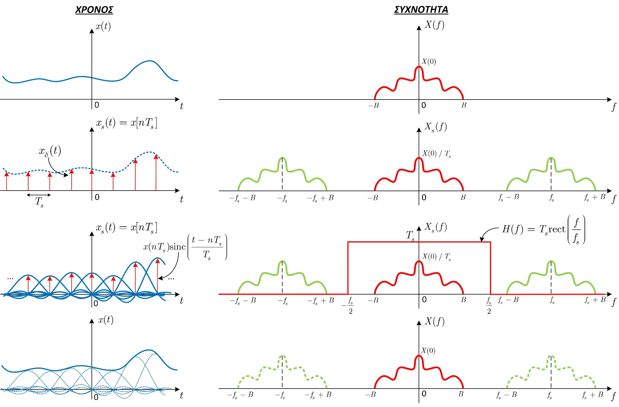
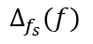
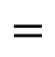


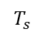
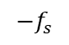
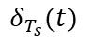
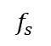
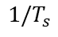
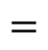
Δειγματοληψία
Σχηματικά, έχουμε την παρακάτω εικόνα:
$$·$$
$$∗$$
$$δ_{T_{s}}(t)$$
$$Δ_{f_{s}}(f)$$
$$1/T_{s}$$
$$T_{s}$$
$${−f}_{s}$$
$$f_{s}$$
$$=$$
$$=$$
$$δ_{T_{s}}(t)$$
$${x(t)δ}_{T_{s}}(t)$$

Slide 8

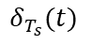
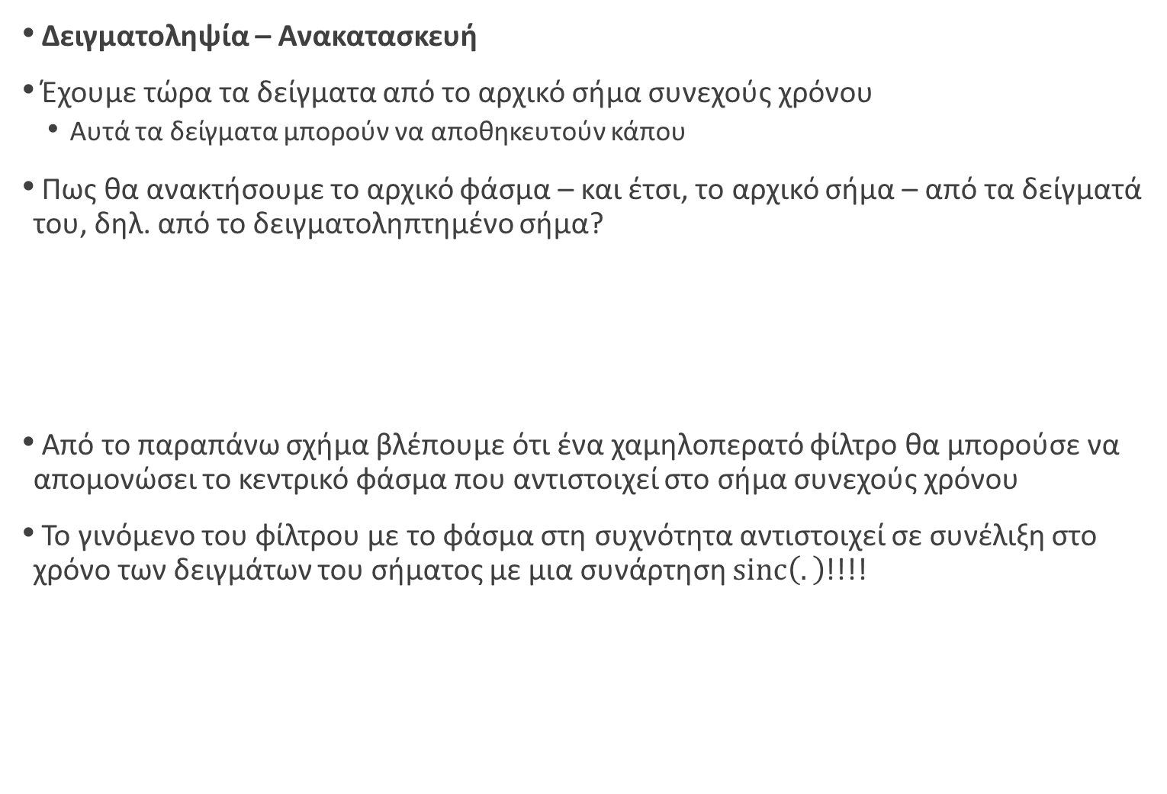
Δειγματοληψία – Ανακατασκευή
Έχουμε τώρα τα δείγματα από το αρχικό σήμα συνεχούς χρόνου
Αυτά τα δείγματα μπορούν να αποθηκευτούν κάπου
Πως θα ανακτήσουμε το αρχικό φάσμα – και έτσι, το αρχικό σήμα – από τα δείγματά του, δηλ. από το δειγματοληπτημένο σήμα?
Από το παραπάνω σχήμα βλέπουμε ότι ένα χαμηλοπερατό φίλτρο θα μπορούσε να απομονώσει το κεντρικό φάσμα που αντιστοιχεί στο σήμα συνεχούς χρόνου
Το γινόμενο του φίλτρου με το φάσμα στη συχνότητα αντιστοιχεί σε συνέλιξη στο χρόνο των δειγμάτων του σήματος με μια συνάρτηση $sinc\left(.\right)$!!!!
$$δ_{T_{s}}(t)$$

Slide 9

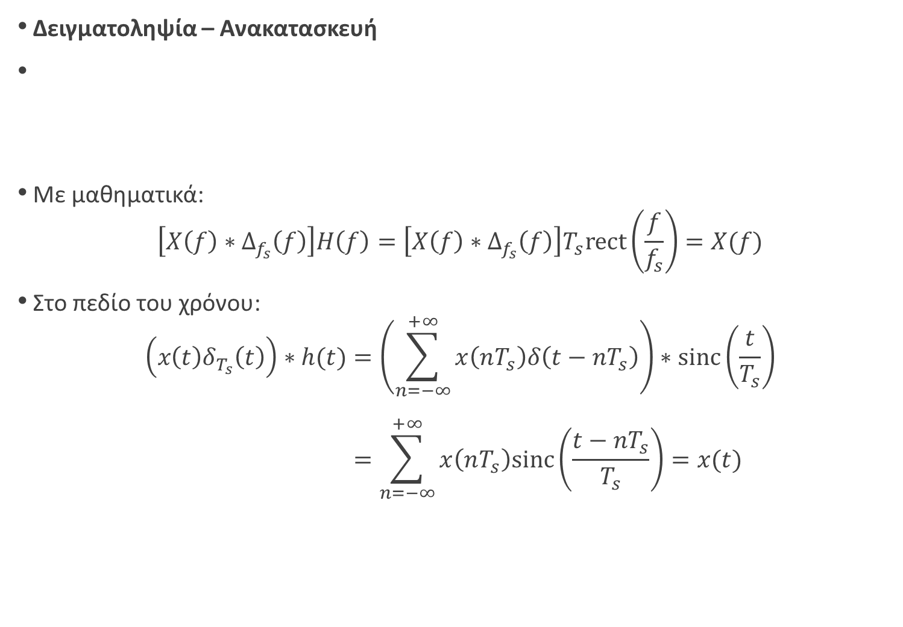
Δειγματοληψία – Ανακατασκευή
Με μαθηματικά:
$$\left[X\left(f\right)∗Δ_{f_{s}}\left(f\right)\right]H\left(f\right)=\left[X\left(f\right)∗Δ_{f_{s}}\left(f\right)\right]T_{s}rect\left(\frac{f}{f_{s}}\right)=X(f)$$
Στο πεδίο του χρόνου:
$$\left(x\left(t\right)δ_{T_{s}}\left(t\right)\right)∗h(t)=\left(\sum_{n=−∞}^{+∞}{x\left(nT_{s}\right)δ\left(t−nT_{s}\right)}\right)∗sinc\left(\frac{t}{T_{s}}\right) \\ =\sum_{n=−∞}^{+∞}{x\left(nT_{s}\right)sinc\left(\frac{t−nT_{s}}{T_{s}}\right)}=x(t)$$

Slide 10
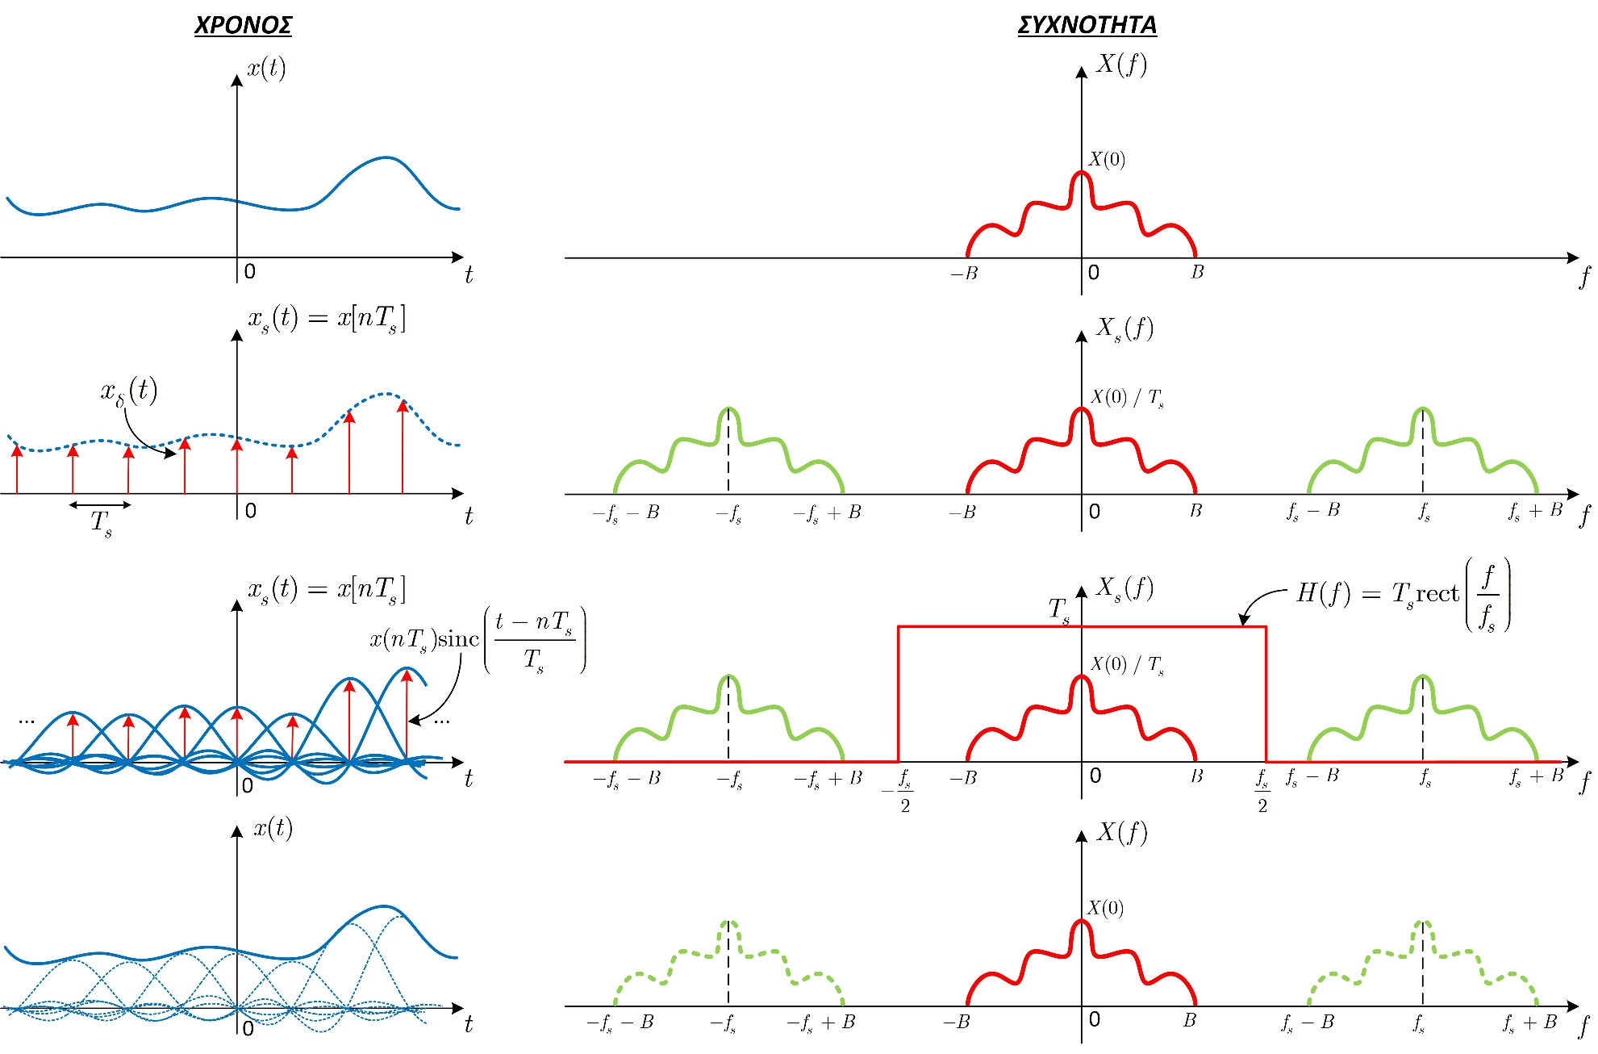
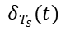
Δειγματοληψία και Ανακατασκευή
Συγκεντρωτικά:
$$δ_{T_{s}}(t)$$

Slide 11

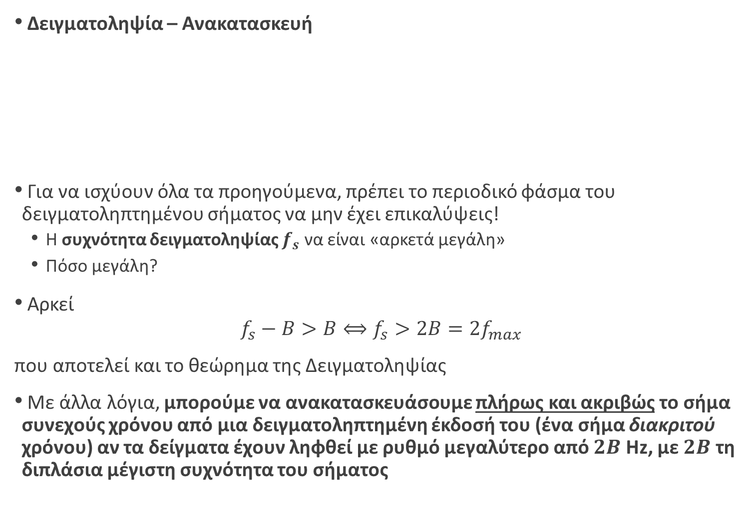
Δειγματοληψία – Ανακατασκευή
Για να ισχύουν όλα τα προηγούμενα, πρέπει το περιοδικό φάσμα του δειγματοληπτημένου σήματος να μην έχει επικαλύψεις!
Η συχνότητα δειγματοληψίας $f_{s}$ να είναι «αρκετά μεγάλη»
Πόσο μεγάλη?
Αρκεί
$$f_{s}−B>B⟺f_{s}>2B=2f_{max}$$
που αποτελεί και το θεώρημα της Δειγματοληψίας
Με άλλα λόγια, μπορούμε να ανακατασκευάσουμε πλήρως και ακριβώς το σήμα συνεχούς χρόνου από μια δειγματοληπτημένη έκδοσή του (ένα σήμα διακριτού χρόνου) αν τα δείγματα έχουν ληφθεί με ρυθμό μεγαλύτερο από $2Β$ Hz, με $2Β$ τη διπλάσια μέγιστη συχνότητα του σήματος

Slide 12
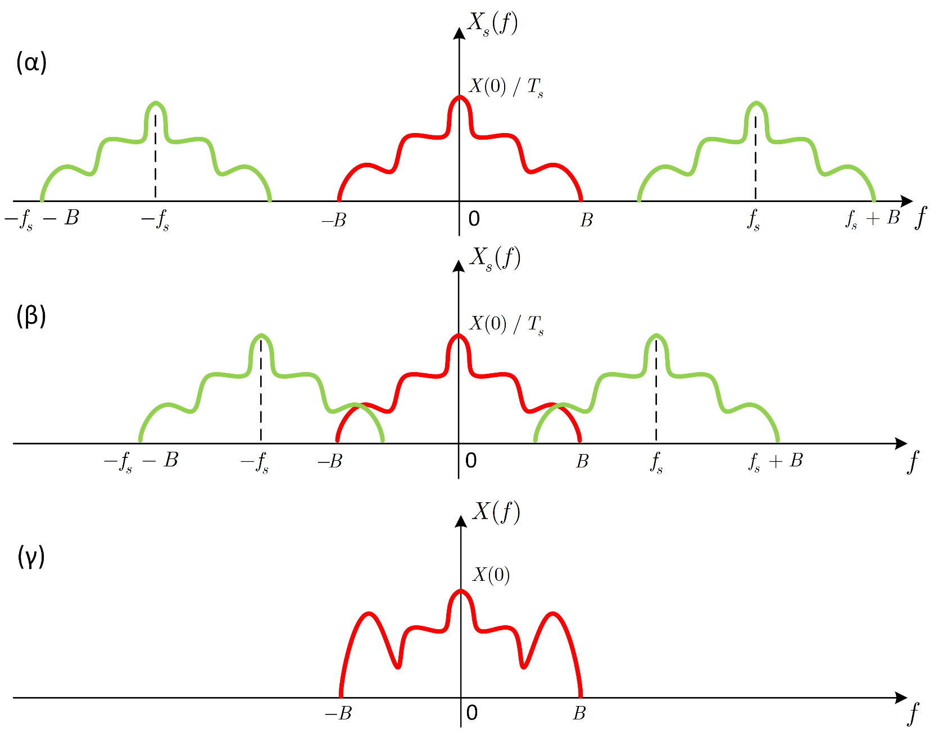
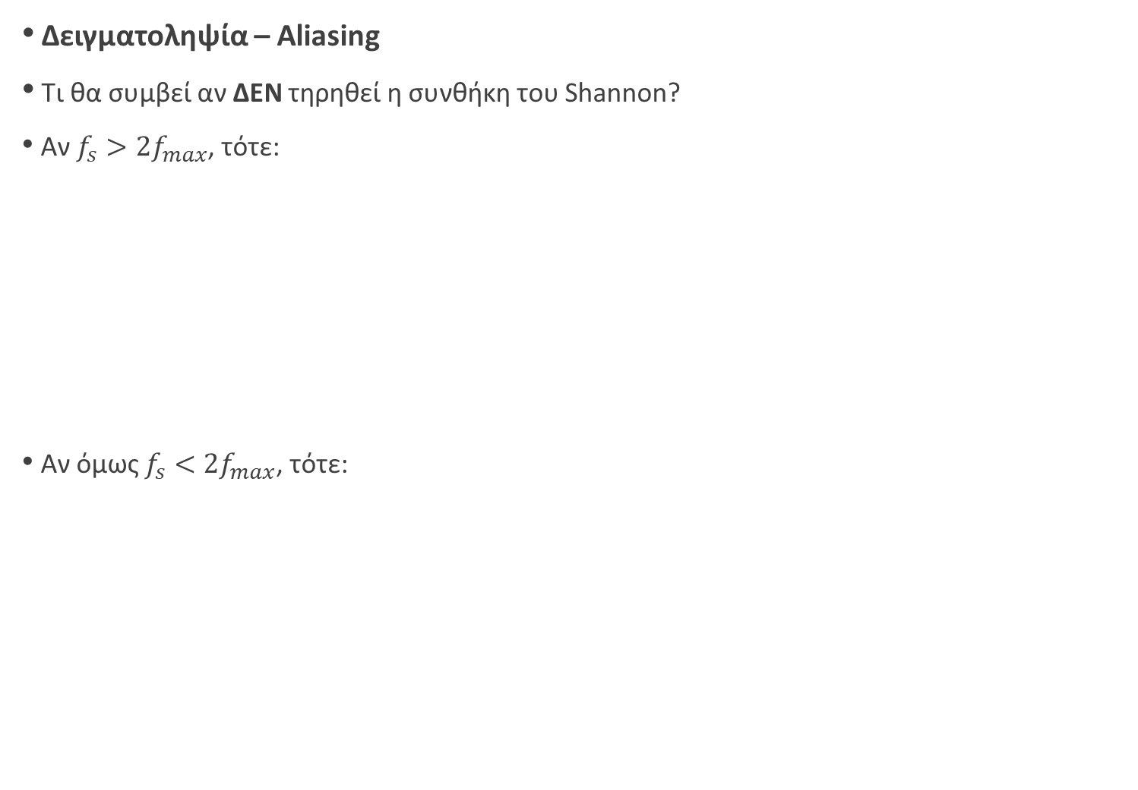
Δειγματοληψία – Aliasing
Τι θα συμβεί αν ΔΕΝ τηρηθεί η συνθήκη του Shannon?
Αν $f_{s}>2f_{max}$, τότε:
Αν όμως $f_{s}<2f_{max}$, τότε:

Slide 13
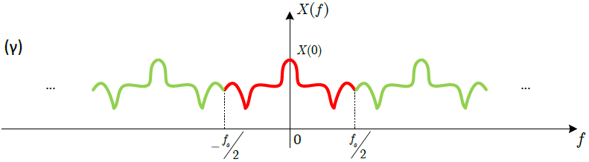
Δειγματοληψία – Aliasing
Τι θα συμβεί αν ΔΕΝ τηρηθεί η συνθήκη του Shannon?
Το φάσμα που θα αποκόψει το χαμηλοπερατό φίλτρο θα μοιάζει με το παρακάτω:
Το φάσμα αυτό αντιστοιχεί σε ένα εντελώς διαφορετικό σήμα στο χρόνο, σε σχέση με αυτό που δειγματοληπτήθηκε!!
Βλέπετε ότι έχουν εισαχθεί (και αλλοιώσει) το φάσμα συχνότητες που δεν ανήκουν σε αυτό (ξένες συχνότητες)
… οι οποίες προέρχονται από το άθροισμα συχνοτήτων του ίδιου του σήματος και των γειτονικών αντιγράφων του
Οι συχνότητες αυτές λέγονται ψευδώνυμες συχνότητες (aliased frequencies)
Το φαινόμενο της επικάλυψης των γειτονικών φασμάτων (και κατά συνέπεια της αλλοίωσης του φάσματος βασικής ζώνης) κατά τη δειγματοληψία ονομάζεται aliasing
Ψευδωνυμία ή Αναδίπλωση (in Greek)

Slide 14
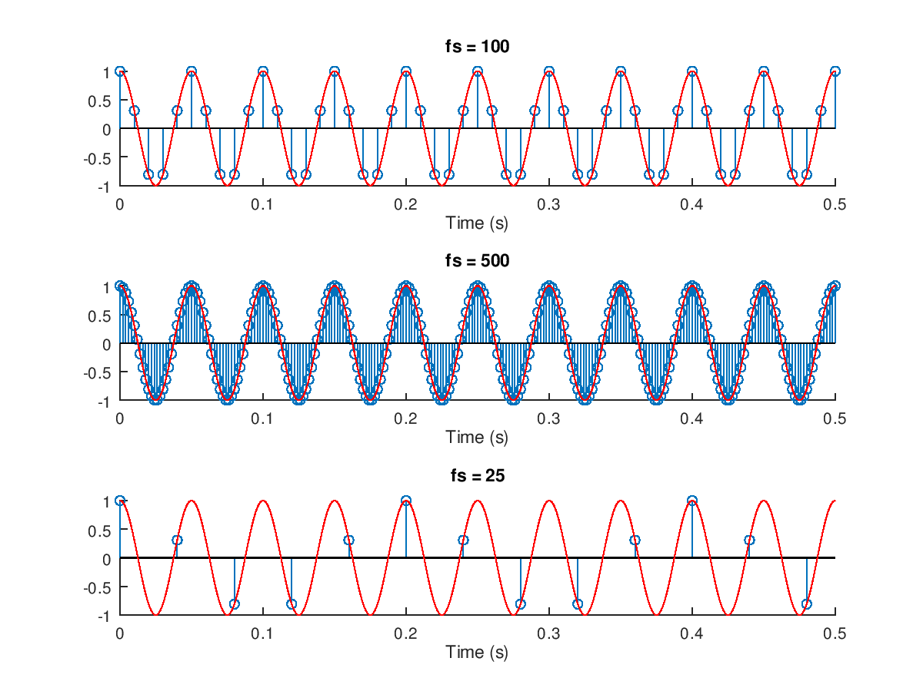
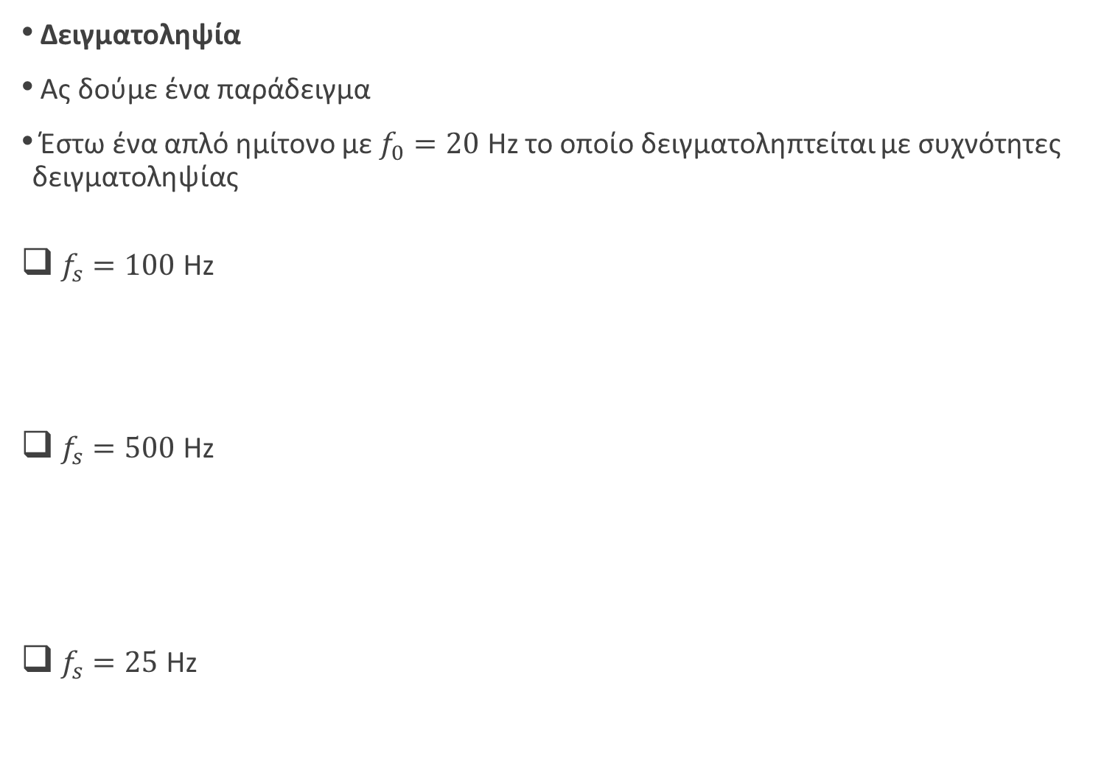
Δειγματοληψία
Ας δούμε ένα παράδειγμα
Έστω ένα απλό ημίτονο με $f_{0}=20$ Hz το οποίο δειγματοληπτείται με συχνότητες δειγματοληψίας
$f_{s}=100$ Hz
$f_{s}=500$ Hz
$f_{s}=25$ Hz

Slide 15
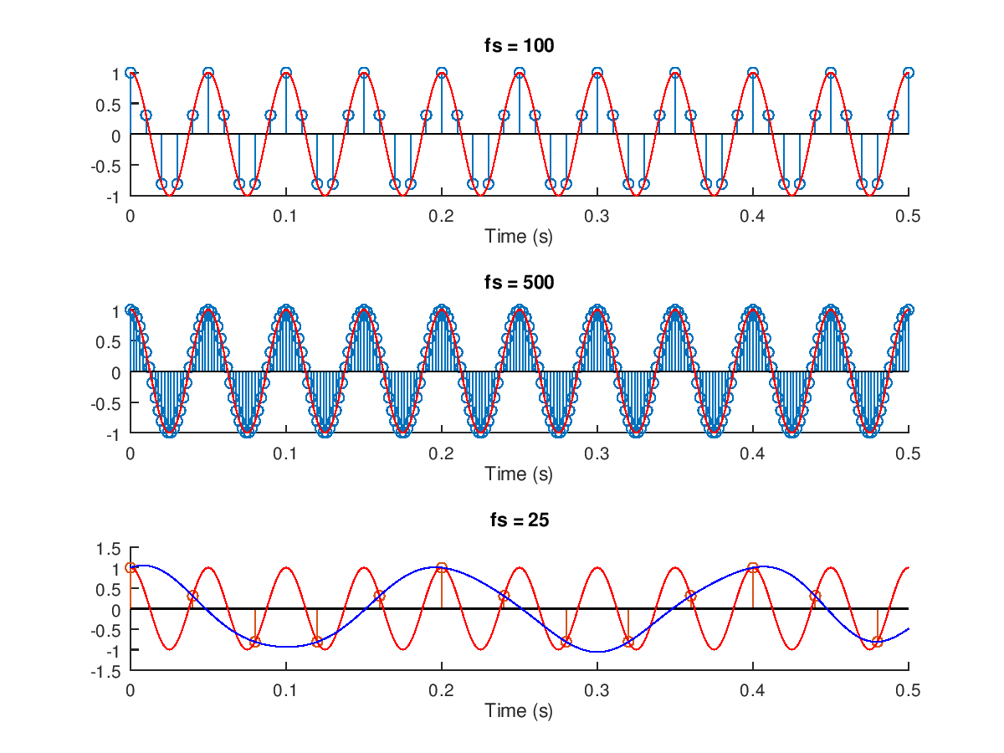
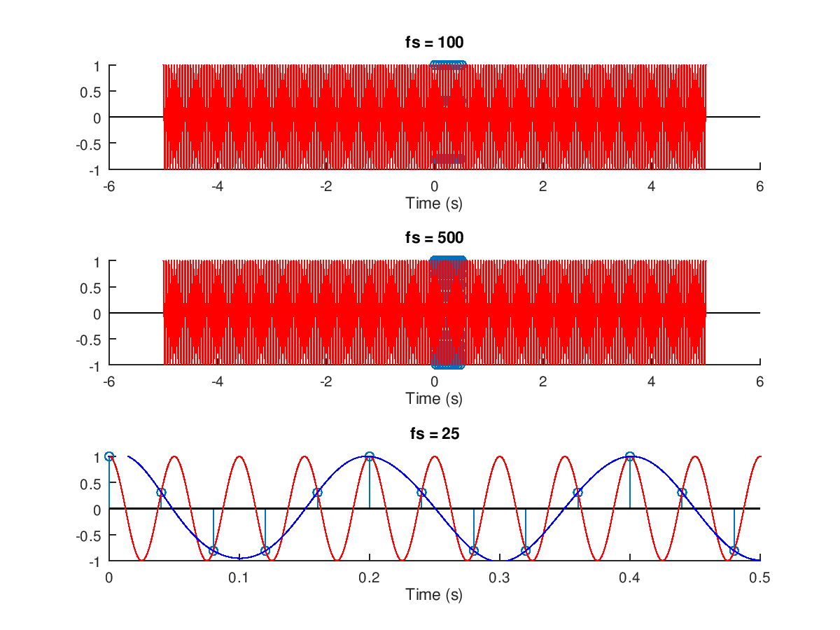
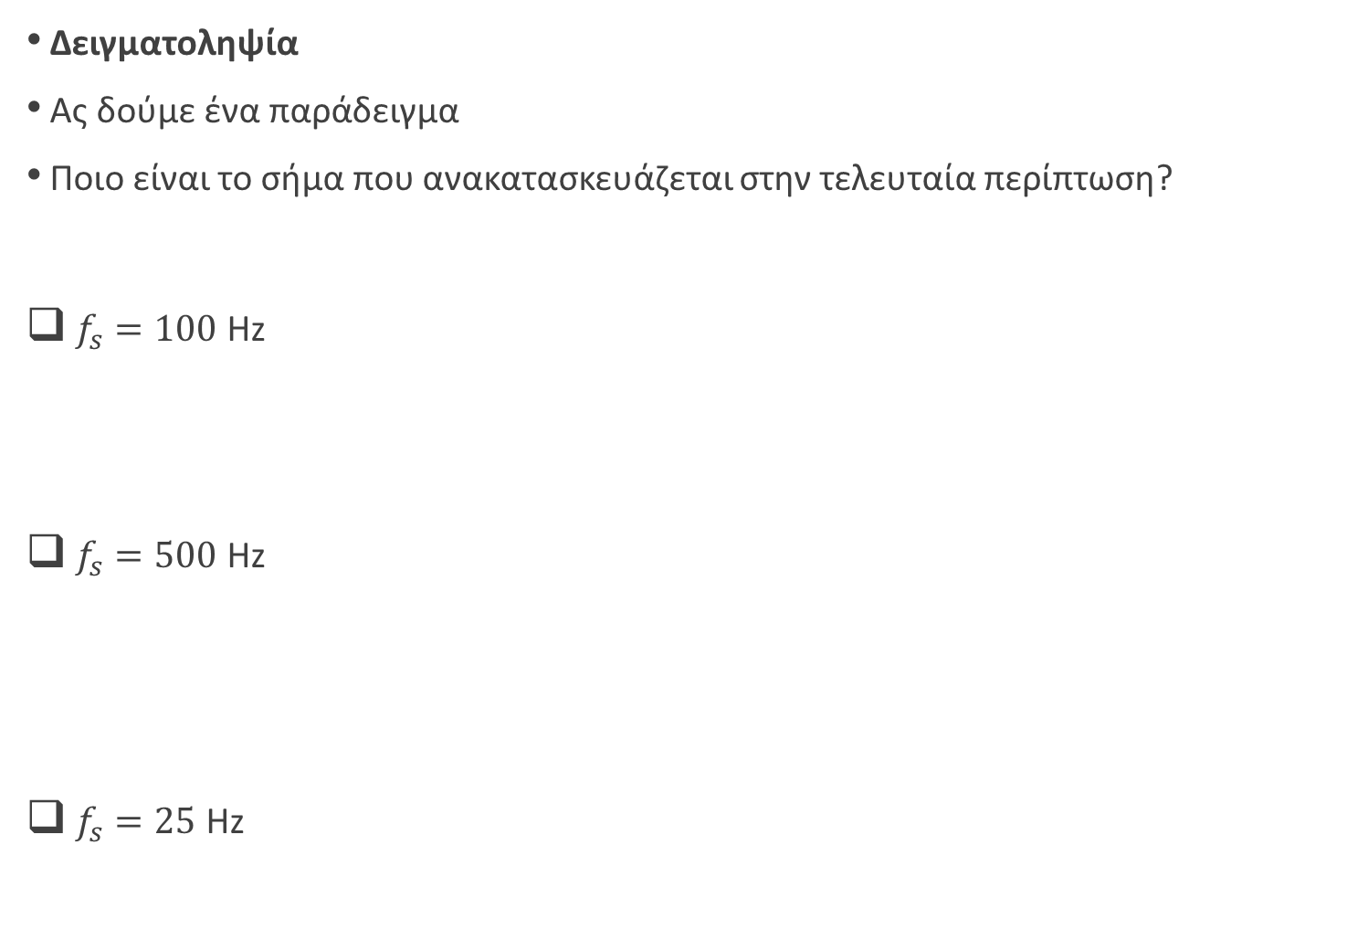
Δειγματοληψία
Ας δούμε ένα παράδειγμα
Ποιο είναι το σήμα που ανακατασκευάζεται στην τελευταία περίπτωση?
$f_{s}=100$ Hz
$f_{s}=500$ Hz
$f_{s}=25$ Hz

Slide 16
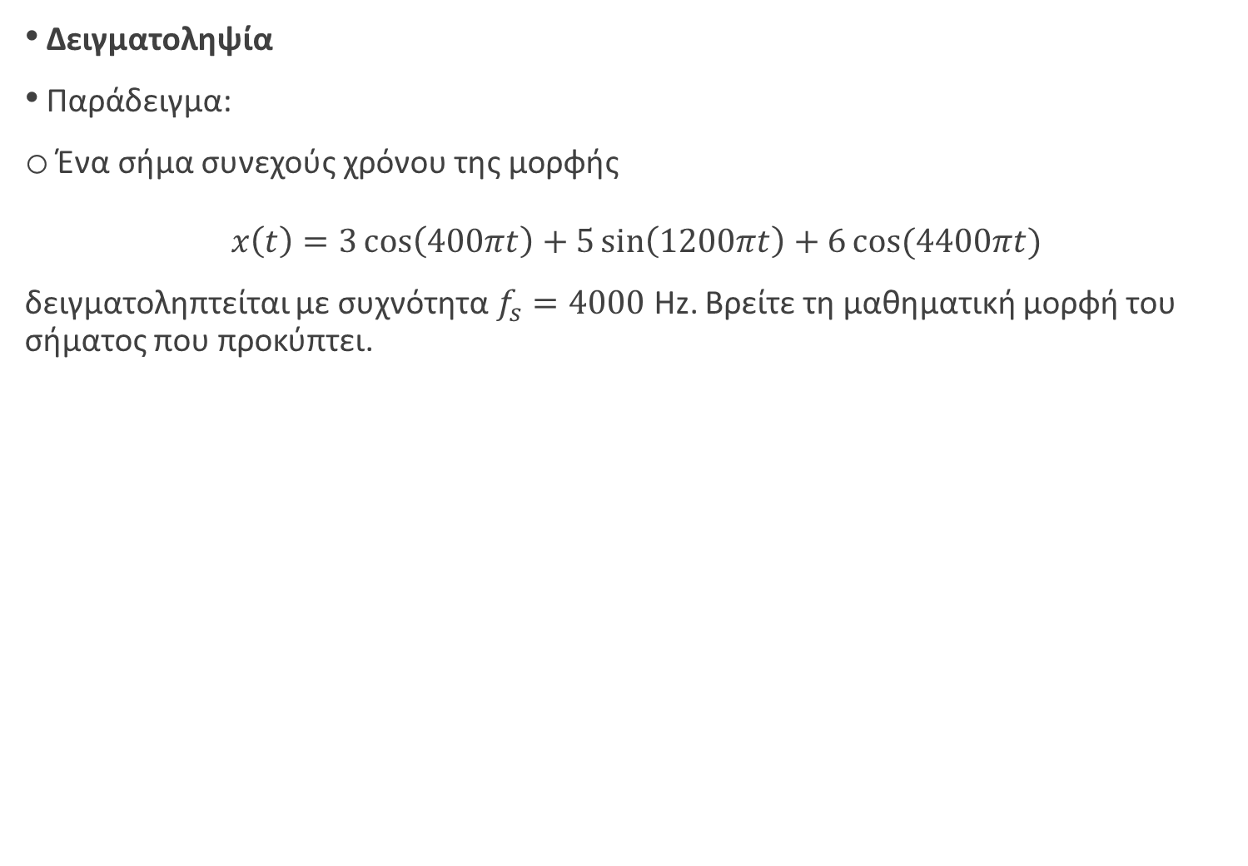
Δειγματοληψία
Παράδειγμα:
Ένα σήμα συνεχούς χρόνου της μορφής
$$x\left(t\right)=3\cos\left(400πt\right)+5\sin\left(1200πt\right)+6\cos{(4400πt)}$$
δειγματοληπτείται με συχνότητα $f_{s}=4000$ Hz. Βρείτε τη μαθηματική μορφή του σήματος που προκύπτει.

Slide 17
Δειγματοληψία
Παράδειγμα:

Slide 18
Δειγματοληψία
Παράδειγμα:

Slide 19
Δειγματοληψία
Παράδειγμα:

Slide 20
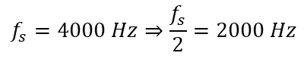
Δειγματοληψία
Ποιο είναι το φασματικό περιεχόμενο του ανακατασκευασμένου σήματος?
$$x\left(t\right)=3\cos\left(400πt\right)+5\sin\left(1200πt\right)+6\cos{(4400πt)}$$
$$f_{s}=4000 Hz⇒\frac{f_{s}}{2}=2000 Hz$$
$$x_{r}\left(t\right)=3\cos\left(400πt\right)+5\sin\left(1200πt\right)+6\cos{(3600πt)}$$

Slide 21
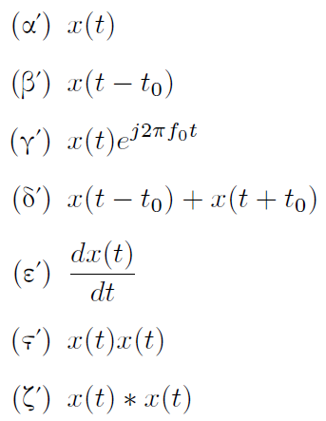
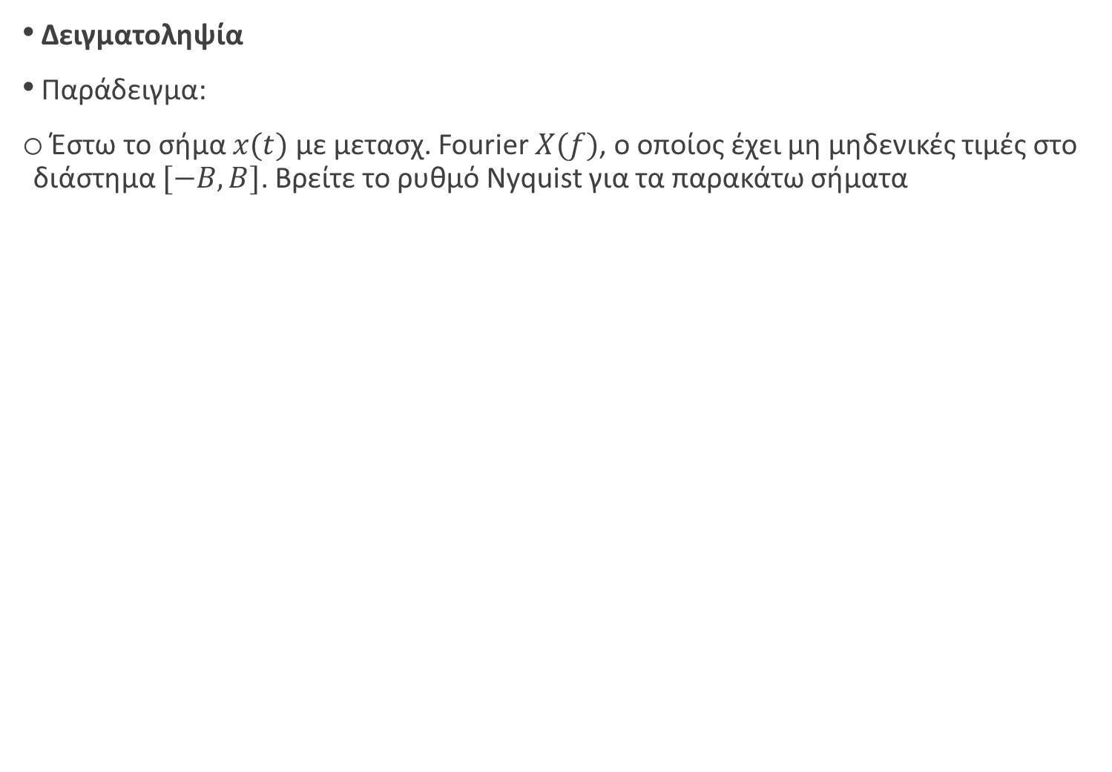
Δειγματοληψία
Παράδειγμα:
Έστω το σήμα $x(t)$ με μετασχ. Fourier $X(f)$, ο οποίος έχει μη μηδενικές τιμές στο διάστημα $[−B,B]$. Βρείτε το ρυθμό Nyquist για τα παρακάτω σήματα

Slide 22
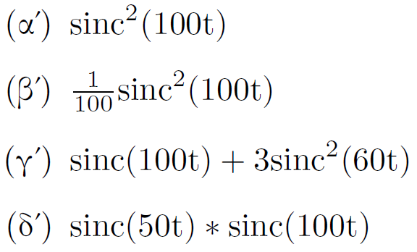
Δειγματοληψία
Παράδειγμα:
Βρείτε το ρυθμό Nyquist για τα σήματα

Slide 23
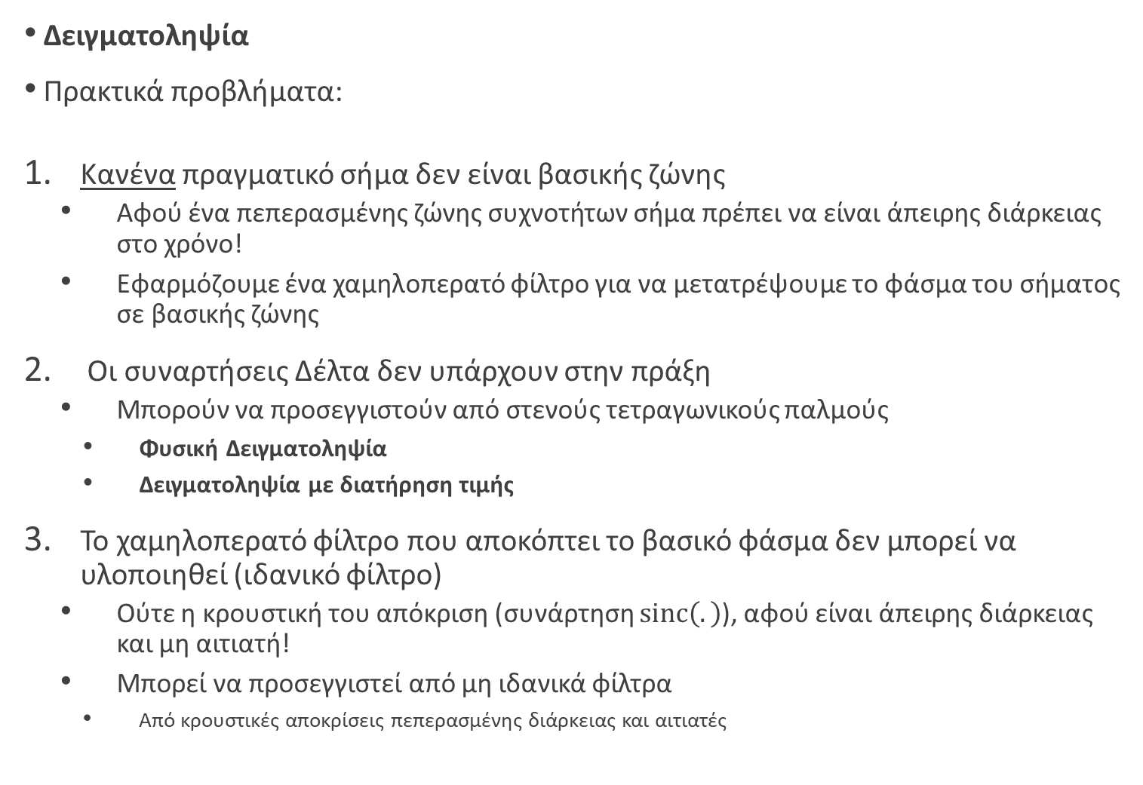
Δειγματοληψία
Πρακτικά προβλήματα:
Κανένα πραγματικό σήμα δεν είναι βασικής ζώνης
Αφού ένα πεπερασμένης ζώνης συχνοτήτων σήμα πρέπει να είναι άπειρης διάρκειας στο χρόνο!
Εφαρμόζουμε ένα χαμηλοπερατό φίλτρο για να μετατρέψουμε το φάσμα του σήματος σε βασικής ζώνης
Οι συναρτήσεις Δέλτα δεν υπάρχουν στην πράξη
Μπορούν να προσεγγιστούν από στενούς τετραγωνικούς παλμούς
Φυσική Δειγματοληψία
Δειγματοληψία με διατήρηση τιμής
Το χαμηλοπερατό φίλτρο που αποκόπτει το βασικό φάσμα δεν μπορεί να υλοποιηθεί (ιδανικό φίλτρο)
Ούτε η κρουστική του απόκριση (συνάρτηση $sinc\left(.\right)$), αφού είναι άπειρης διάρκειας και μη αιτιατή!
Μπορεί να προσεγγιστεί από μη ιδανικά φίλτρα
Από κρουστικές αποκρίσεις πεπερασμένης διάρκειας και αιτιατές

Slide 24
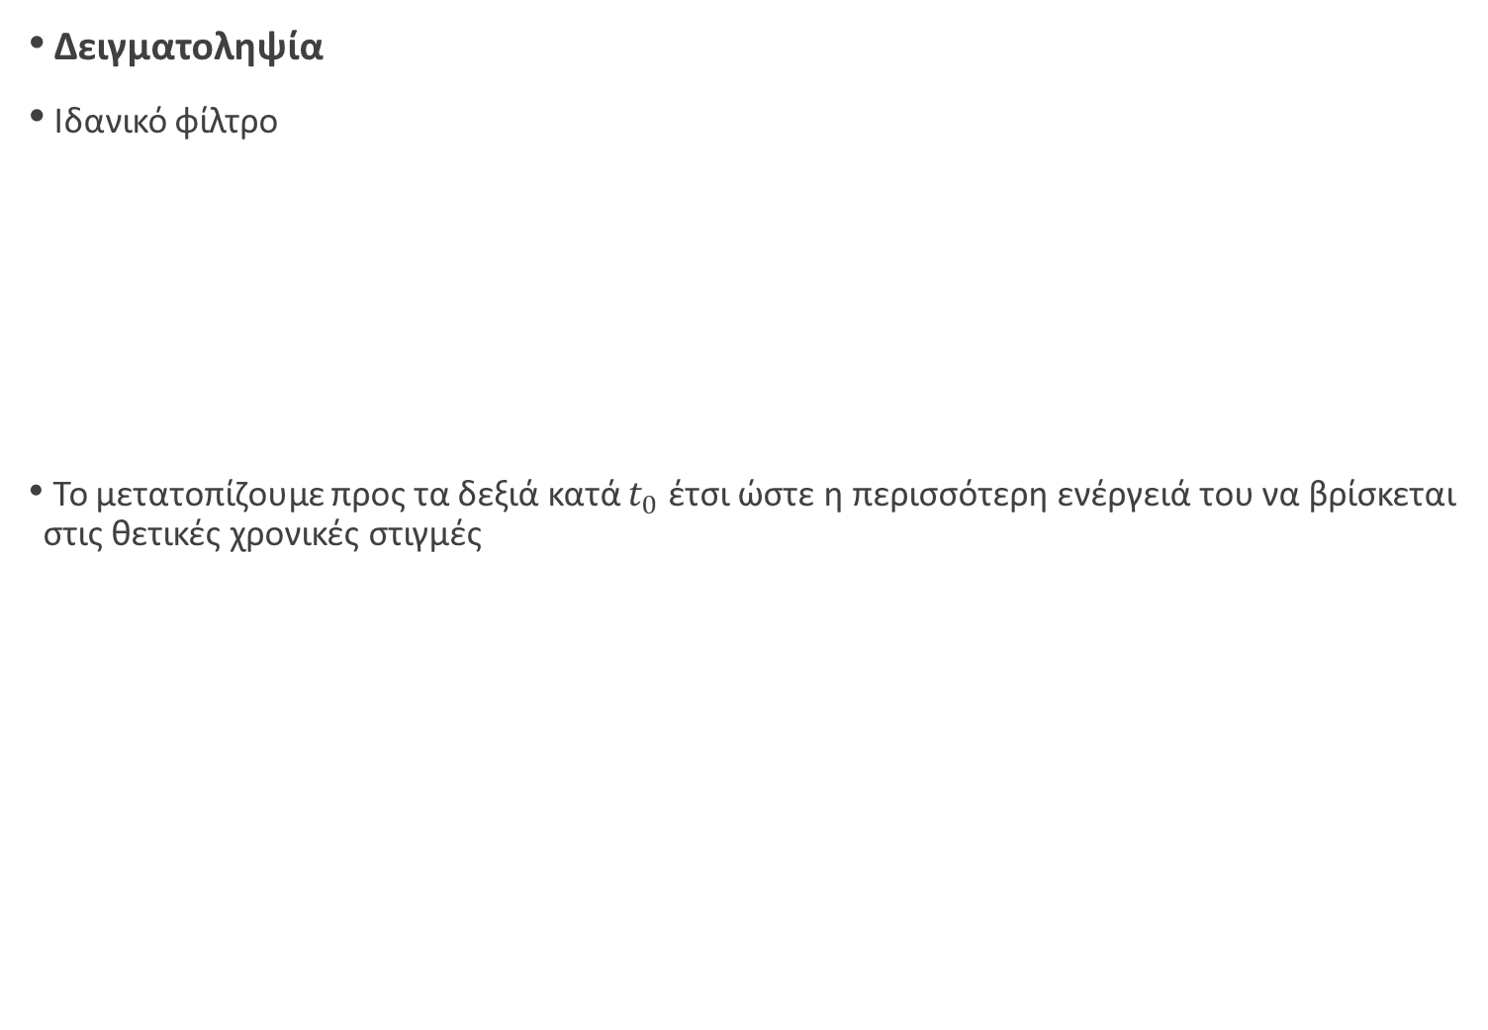
Δειγματοληψία
Ιδανικό φίλτρο
Το μετατοπίζουμε προς τα δεξιά κατά $t_{0}$ έτσι ώστε η περισσότερη ενέργειά του να βρίσκεται στις θετικές χρονικές στιγμές
…
…
…
…

Slide 25
Δειγματοληψία
Ακόμα και μετά τη μετατόπιση, ένα τμήμα της κρουστικής απόκρισης είναι μη αιτιατό
Εφαρμόζουμε ένα χρονικό παράθυρο διάρκειας $L$ για να αποκόψουμε ένα τμήμα της
Ο Μετασχ. Fourier του μη ιδανικού φίλτρου θα είναι
$$F\left\{\hat{g}\left(t−t_{0}\right)\right\}=\hat{G}\left(f\right)e^{−j2πft_{0}}=rect\left(\frac{f}{2B}\right)∗2Bsinc\left(fL\right)e^{−j2πft_{0}}$$
$L$ μικρό: σφάλμα στην προσέγγιση μεγάλο, αλλά εύκολα και γρήγορα πραγματοποιήσιμο
$L$ μεγάλο: σφάλμα στην προσέγγιση μικρό, αλλά «αργό» στην πραγματοποίηση

Slide 26




Φυσική Δειγματοληψία
Αντί για συναρτήσεις Δέλτα, μια σειρά από τετραγωνικούς παλμούς διάρκειας $D$
$$g\left(t\right)=rect\left(\frac{t−\frac{D}{2}}{D}\right)$$
με μετασχ. Fourier $$G\left(f\right)=Dsinc\left(fD\right)e^{−jπfD}$$
Η συνάρτηση δειγματοληψίας θα είναι
$$x_{g}\left(t\right)=g\left(t\right)∗\sum_{n=−∞}^{+∞}{δ\left(t−nT_{s}\right)} \\ =\sum_{n=−∞}^{+∞}{g\left(t−nT_{s}\right)}$$
Το διπλανό σχήμα δείχνει τη νέα αυτή συνάρτηση δειγματοληψίας
$$δ_{T_{s}}(t)$$

Slide 27







Φυσική Δειγματοληψία
Η συνάρτηση δειγματοληψίας θα έχει μετασχ. Fourier $X_{g}\left(f\right)=G\left(f\right)Δ_{f_{s}}\left(f\right)=G\left(f\right)\sum_{k=−∞}^{+∞}{\frac{1}{T_{s}}δ\left(f−kf_{s}\right)}=\sum_{k=−∞}^{+∞}{\frac{1}{T_{s}}G(kf_{s})δ\left(f−kf_{s}\right)}$
Το παρακάτω σχήμα δείχνει τη συνάρτηση δειγματοληψίας στους δυο χώρους
$$δ_{T_{s}}(t)$$
$$Δ_{f_{s}}(f)$$
$${−f}_{s}$$
$$f_{s}$$
$$δ_{T_{s}}(t)$$

Slide 28



Φυσική Δειγματοληψία
$$δ_{T_{s}}(t)$$

Slide 29





Δειγματοληψία με διατήρηση τιμής
Πολλές φορές προτιμάται η σειρά παλμών να διατηρεί σταθερό το πλάτος κάθε παλμού σύμφωνα με τη χρονική στιγμή της δειγματοληψίας
Μαθηματικά, η διαδικασία αυτή αναπαρίσταται από μια εναλλαγή των πράξεων της φυσικής δειγματοληψίας
Στη φυσική δειγματοληψία είχαμε $x_{ns}\left(t\right)=\left[δ_{T_{s}}\left(t\right)∗g(t)\right]x(t)$
ενώ τώρα $$x_{sh}\left(t\right)=\left[x\left(t\right)δ_{T_{s}}\left(t\right)\right]∗g\left(t\right)$$
Το διπλανό σχήμα δείχνει τη νέα διαδικασία
$$δ_{T_{s}}(t)$$
$$δ_{T_{s}}(t)$$

Slide 30



Δειγματοληψία με διατήρηση τιμής
$$δ_{T_{s}}(t)$$
$$δ_{T_{s}}(t)$$

Slide 31

ΤΕΛΟΣ ΔΙΑΛΕΞΗΣ

Slide 32

Οι διαφάνειες αυτές διατίθενται με άδεια Creative Commons Αναφορά Δημιουργού-Μη Εμπορική Χρήση 4.0 Διεθνές.
Οι διαφάνειες αυτές συνοδεύουν το σύγγραμμα «Επεξεργασία Σήματος Συνεχούς και Διακριτού Χρόνου: μια πρώτη εισαγωγή», εκδόσεις Gutenberg, ISBN: 978-960-01-2042-4
Για να δείτε ένα αντίγραφο αυτής της άδειας, επισκεφθείτε το
http://creativecommons.org/licenses/by-nc/4.0/

